Slide 1
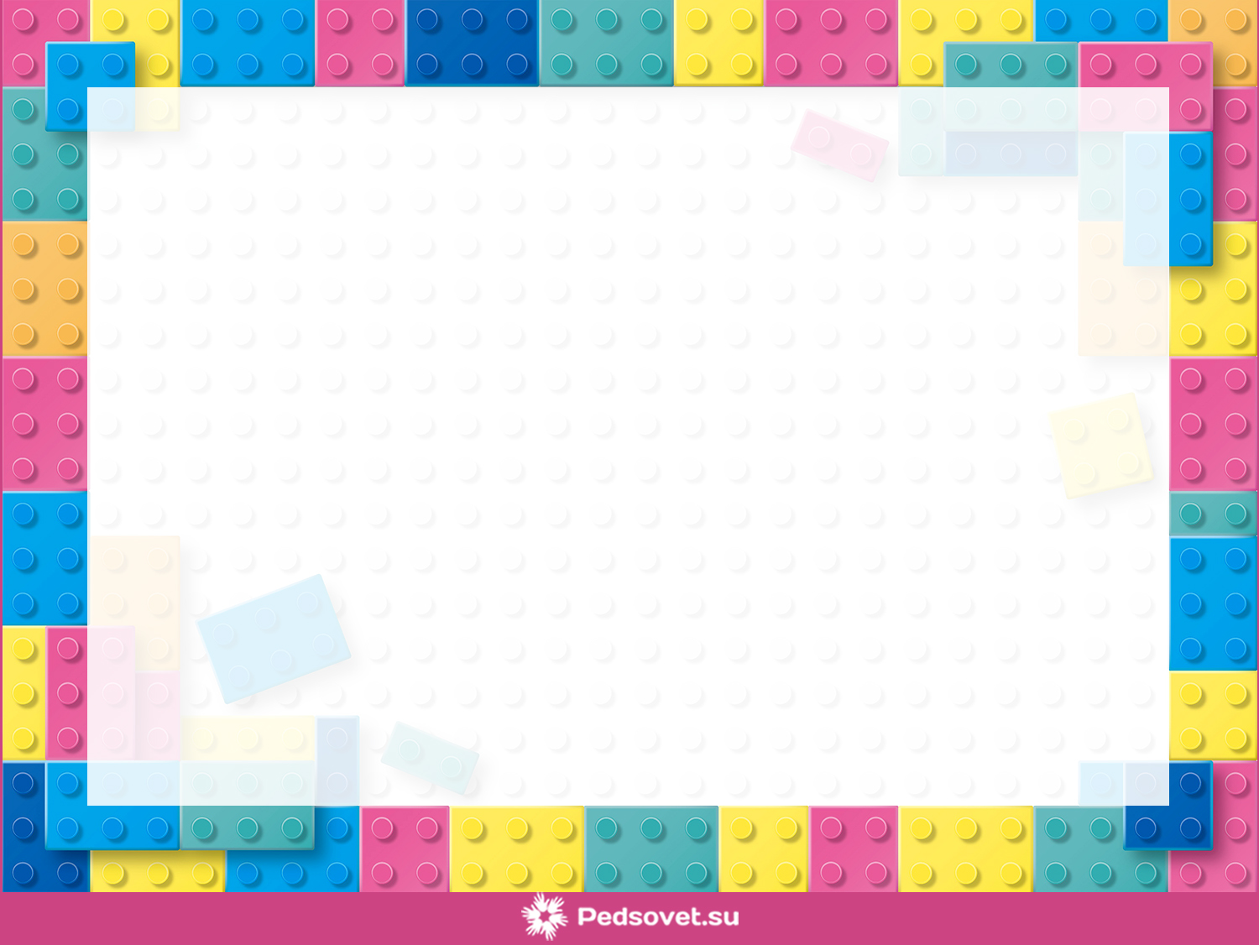
Муниципальное бюджетное дошкольное образовательное учреждение
«Детский сад комбинированного вида №407»
городского округа Самара
Детский коллективный творческий проект
познавательно-исследовательской направленности
«Мы юные создатели Блейда»
Автор:
Любина Евгения Алексеевна
воспитатель
Самара, 2020г.

Slide 2

Творческое название проекта | «Мы юные создатели Блейда» (старший дошкольный возраст, 6-7 лет)
Вид проекта | Изобретательский Краткосрочный
Разработчик проекта | Любина Евгения Алексеевна
Участники проекта | Воспитанники подготовительной к школе группы №10 Воспитатели подготовительной к школе группы №10, Родители воспитанников подготовительной к школе группы №10

Slide 3

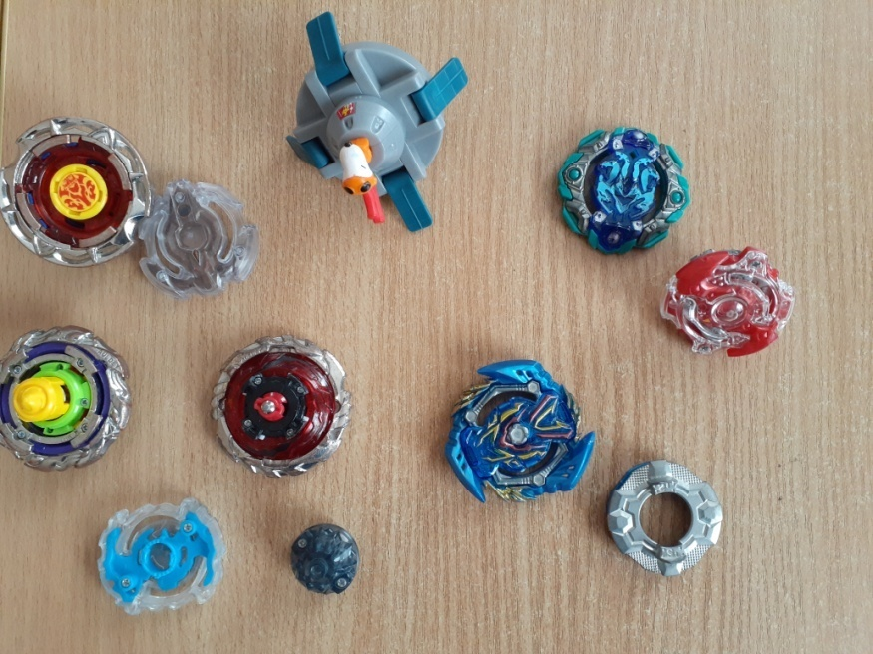
Проблема | Один из воспитанников однажды принёс в группу новую игрушку Блейд, которая состояла из нескольких частей и крутилась, как волчок. Игрушка была одна, а играть хотели все дети. Дети решили построить Блейды самостоятельно из всех имеющихся в группе конструкторов. У детей возник вопрос: «А сможем ли мы сами сделать Блейд из конструктора?»

Slide 4

Цель проекта | Расширение представлений у детей о разных видах конструирования (Мастерская игрушек из конструкторов)
Основные задачи проекта | - Развивать умение планировать процесс возведения постройки, преобразовывать готовую конструкцию через изменения или дополнения определенных элементов. - Расширять представления о материалах, деталях, из которых они сделаны и их свойствах; - Развивать умение видеть конструкцию и анализировать ее основные части, их функциональные назначения, определять, какие детали больше всего подходят для постройки, как их целесообразно скомбинировать. - Закреплять навыки коллективной работы: умение договариваться с помощью жестов, распределять обязанности, работать в соответствии с общим замыслом

Slide 5
I Этап подготовительный:
• Пополнение конструктивного уголка конструктором с разными способами крепления.
• Подборка элементарных рисунков, фотографий, схем, чертежей, моделей.
• Мотивация детей на конструктивную деятельность через чтение художественной литературы, рассматривание картин и беседы.
Чтение художественной литературы:
Стихи: К. Лукаш «Мне конструктор папа подарил», Т. Шатских «Про конструктор», В. Маяковский «Кем быть?», «Стройка».
Сказки: «Три поросенка», Н. Носов «Приключения Незнайки»
Рассказы: Н. Калинина «Кто у нас хороший», «Как ребята построили дом».
Рассматривание картин: «Как Мишка строил дом», «Мы строители», «Разве так играют».
II Этап основной:
Дидактические игры:
• «Найди такую же деталь»;
• «Запомни расположение»;
• «Что изменилось?»;
• «Выложи вторую половину»;
• «Чья команда быстрее построит».
Совместная деятельность: Конструирование «Дома бывают разные», «Микрорайон», «Транспорт», «Животные», «Зоопарк», «Роботы», «Военная техника», «Мосты», «Вот что я умею».
III Этап заключительный:
• Выставка детских поделок.
• Создание альбома совместного детско-родительского творчества «Строить из конструктора вместе веселей».
• Оформление фотовыставки «Наши любимые постройки из конструктора».

Slide 6
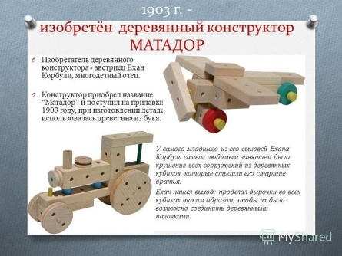
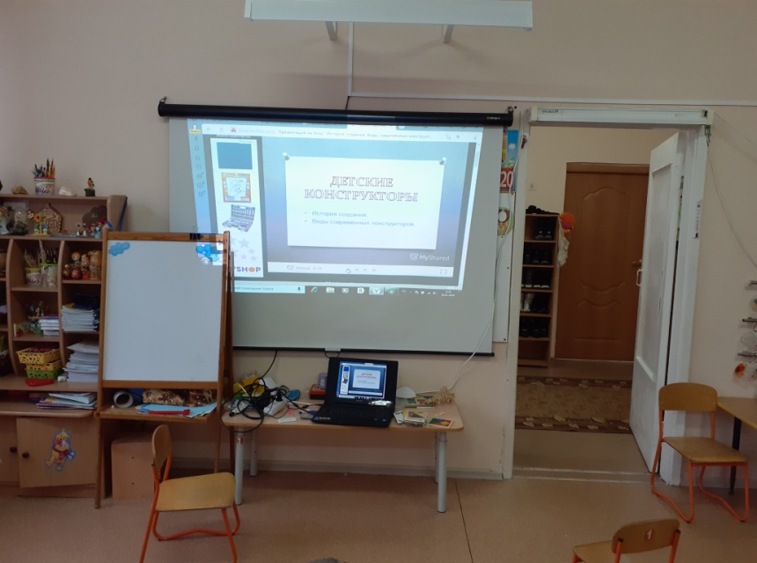
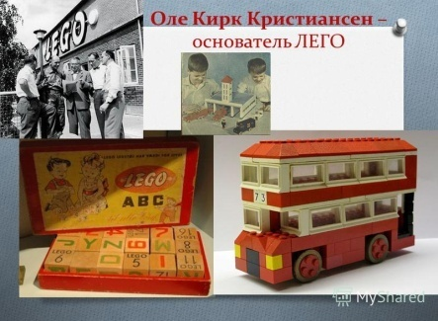
Познавательное развитие:
Знакомство с разными видами конструкторов;
Изучение деталей (названия, виды);
Просмотр презентации «Детские конструкторы, история создания»

Slide 7
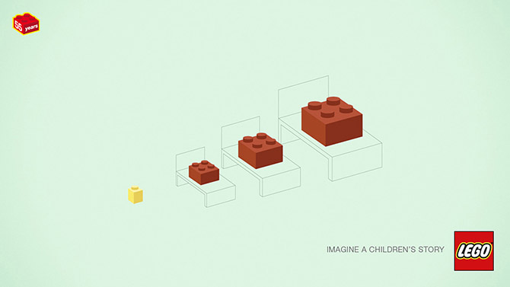
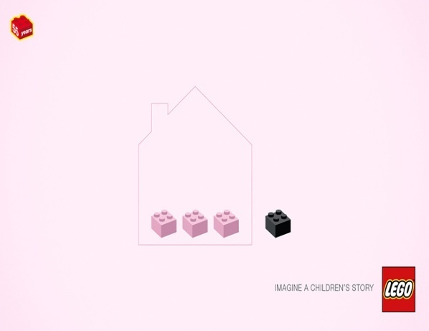
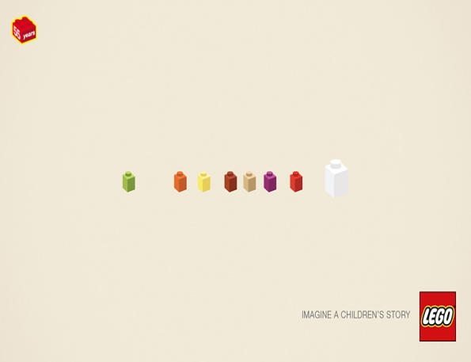
К 55-летию со дня изобретения легендарного кирпичика Lego компания разработала серию принтов – загадок на воображение. Дети с удовольствием угадывали загадки – сказки.

Slide 8
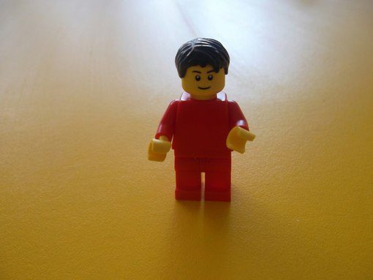
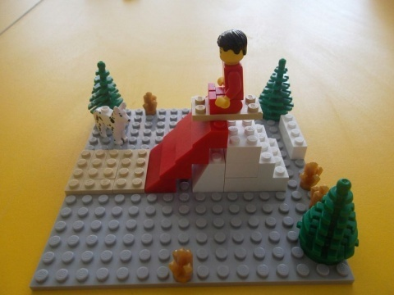
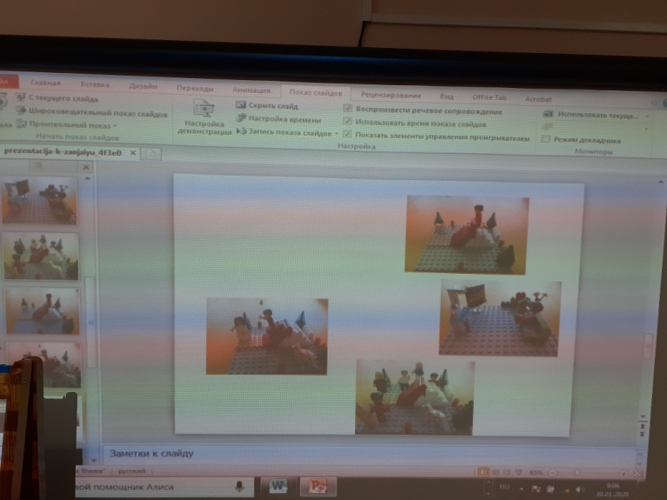
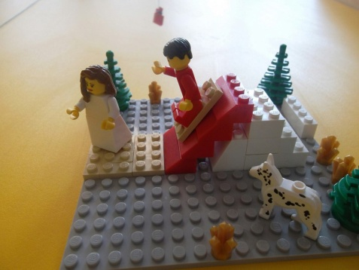
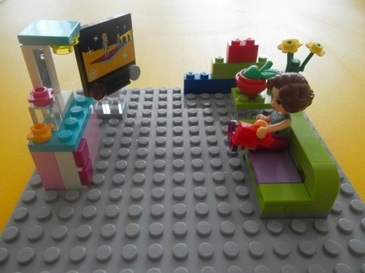
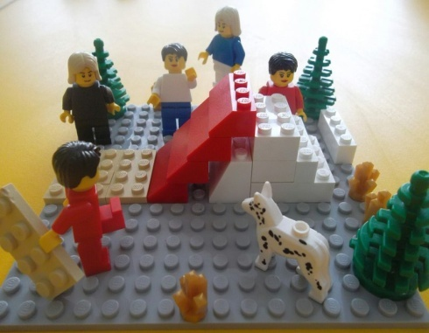
Образовательная деятельность по развитию коммуникативных способностей посредством образовательного конструктора Лего «Построй свою историю»
Придумывание рассказа на тему «Как Миша варежку потерял»

Slide 9
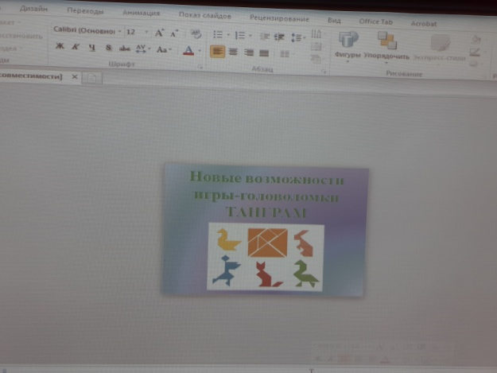
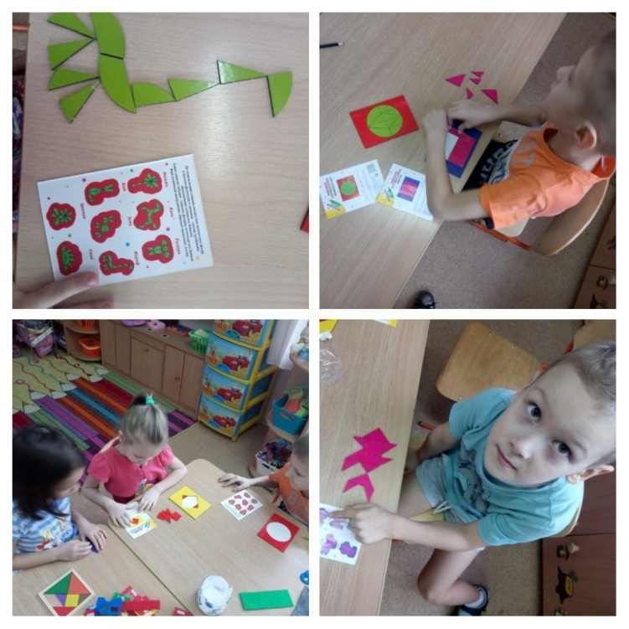
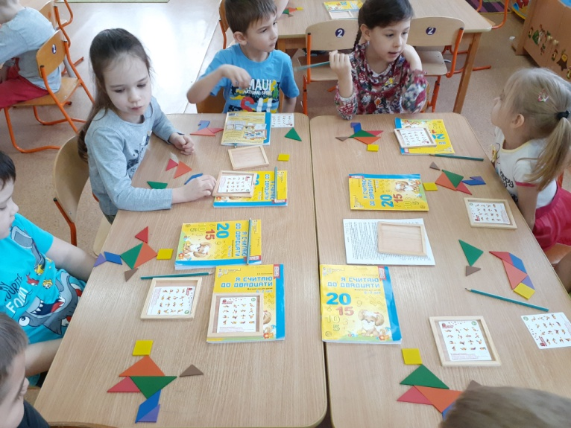
Познакомились с историей создания Танграма

Slide 10
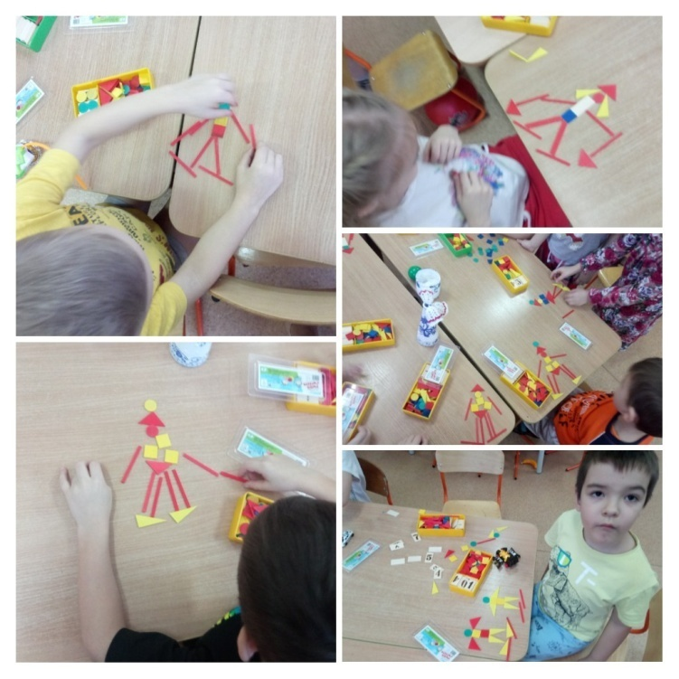
Конструировали лыжников

Slide 11
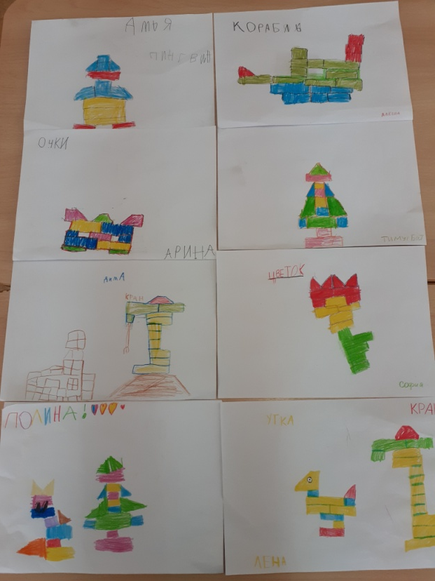
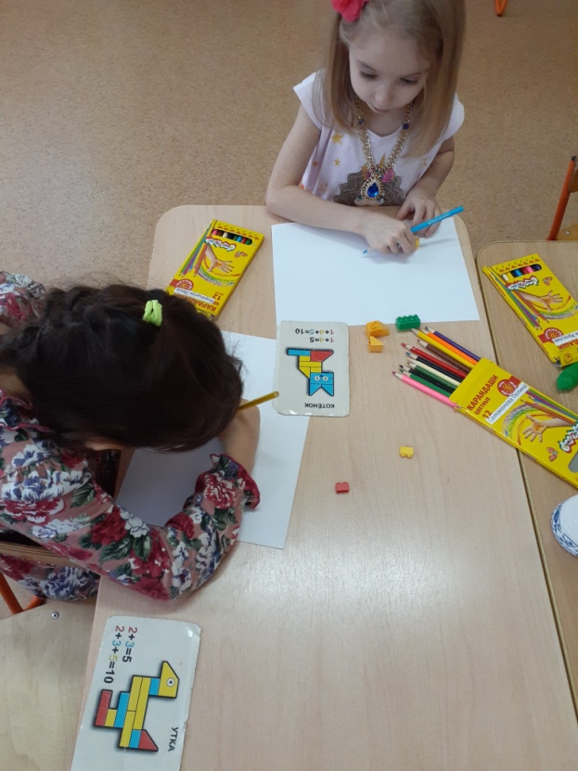
Выяснили, что без схемы трудно сконструировать
Решили изготовить схемы для построек
Создали альбом схем

Slide 12
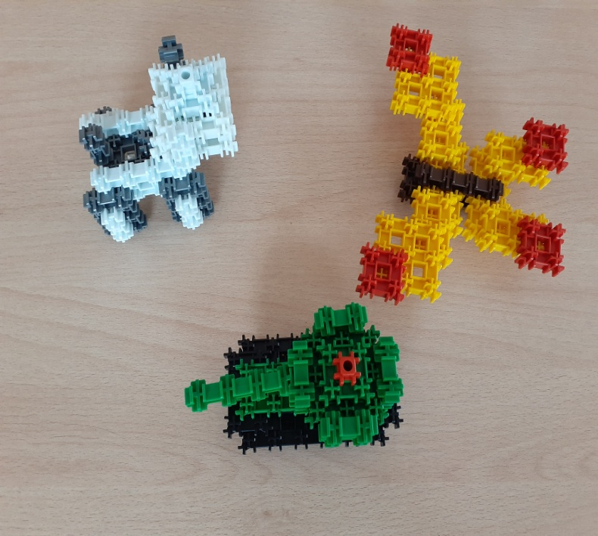
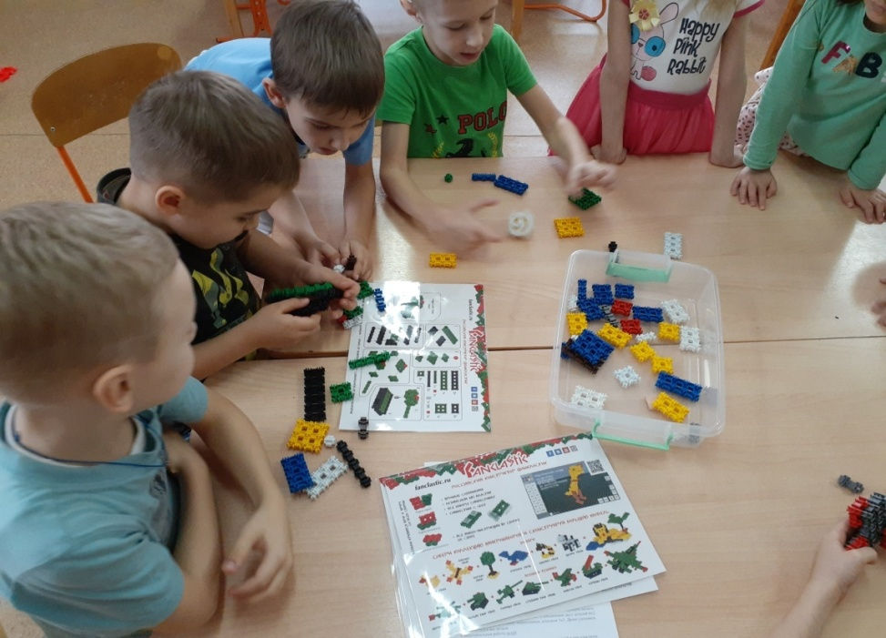
Познакомились с новым конструктором Fanklastik. Конструктор понравился, но мало деталей хватило только на 3 поделки. Когда искали информацию о конструкторе узнали, много интересного, можно выстроить поделку 3 метра в высоту.

Slide 13
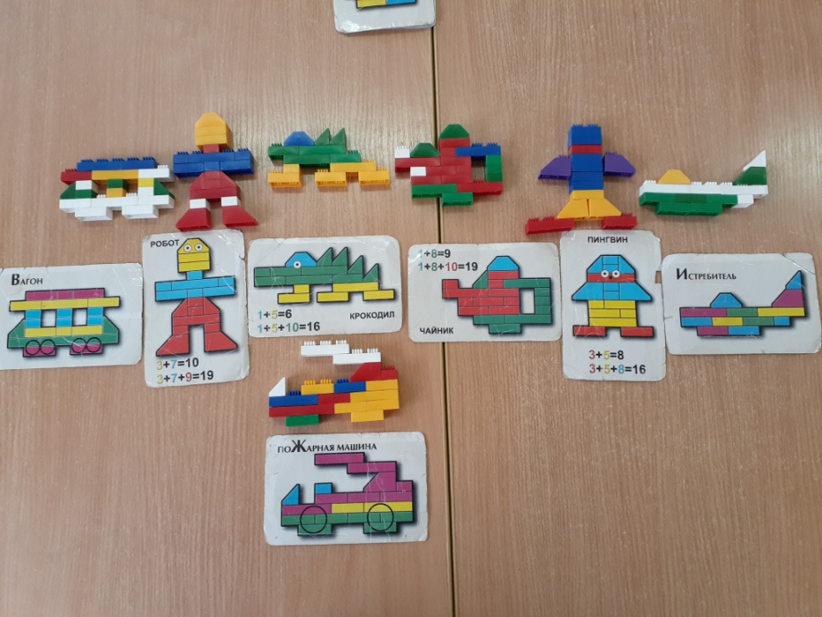
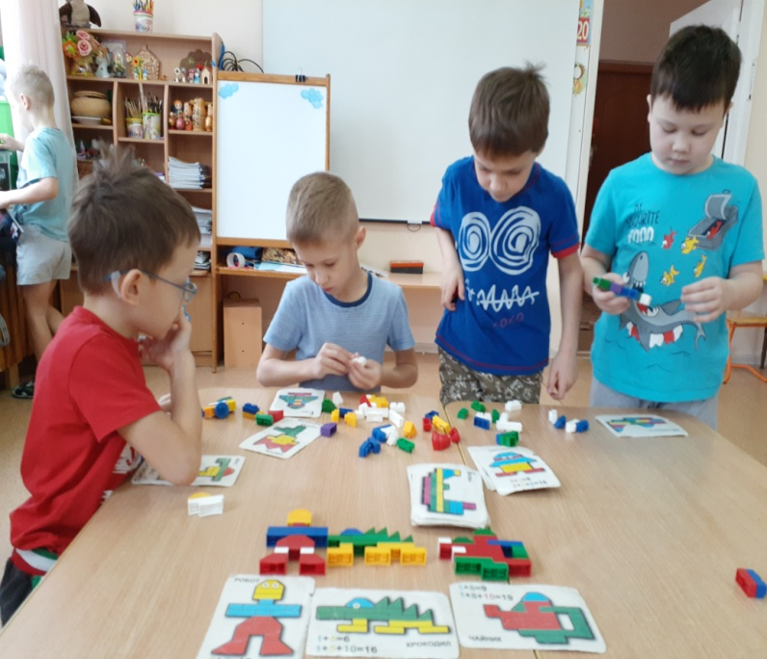
Познакомились с конструктом «Блок мастер»

Slide 14
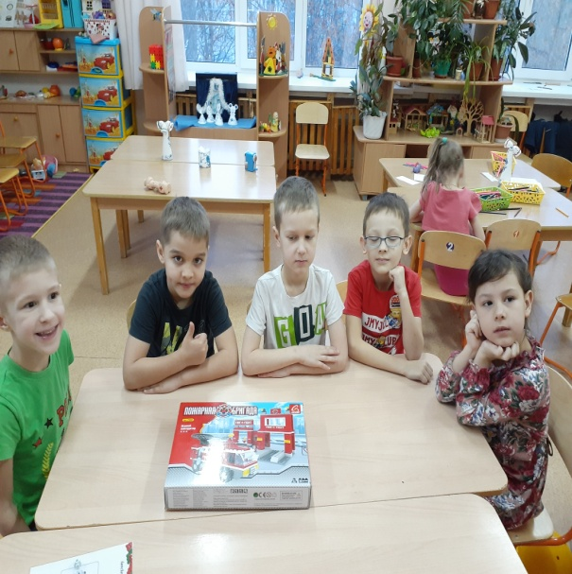
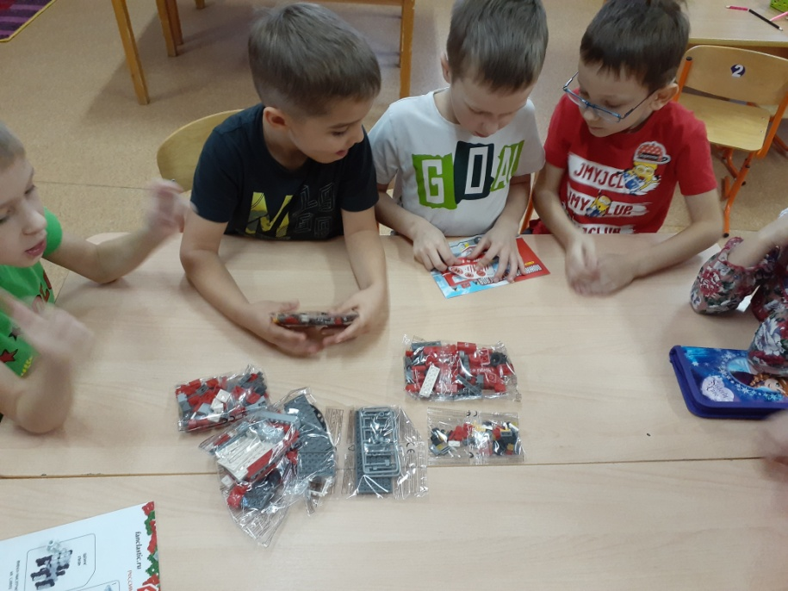
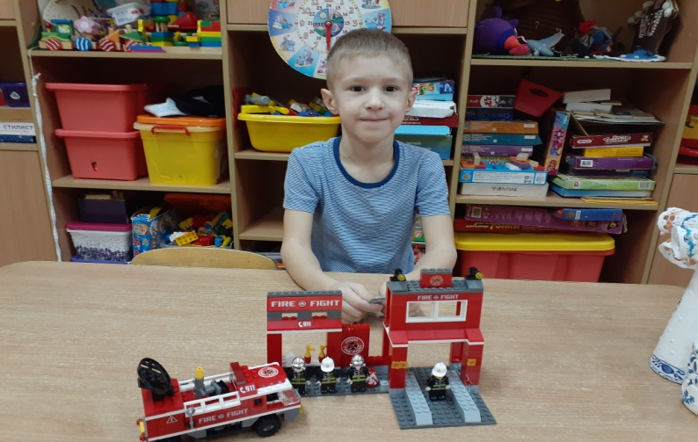
Конструктор «Lego» пожарная часть, пожарная машина

Slide 15
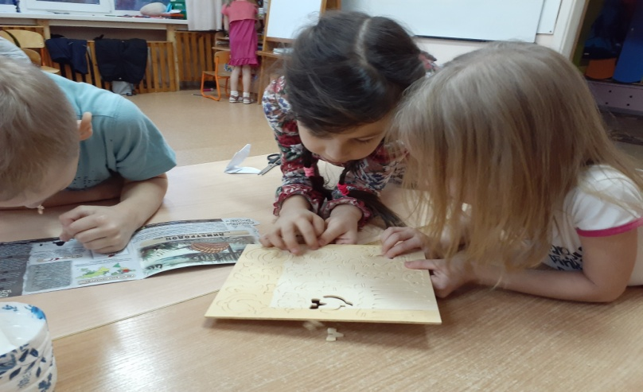
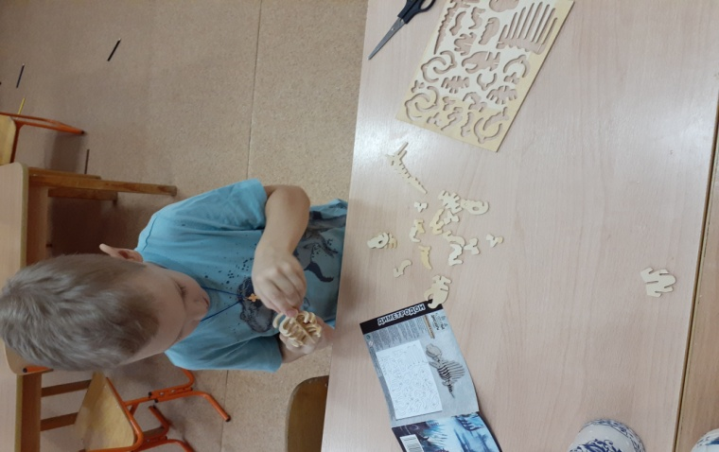
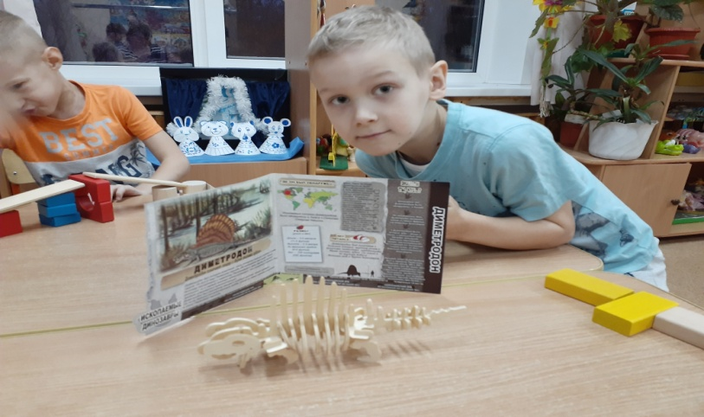
Деревянный конструктор «Динозавр»

Slide 16
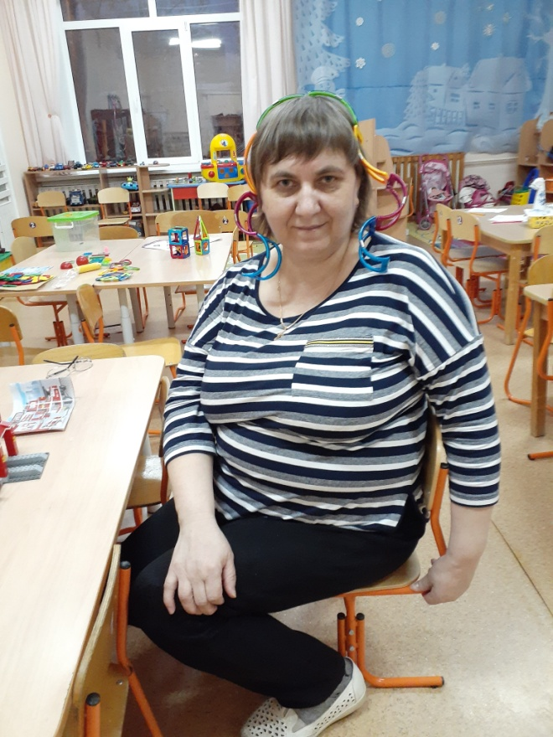
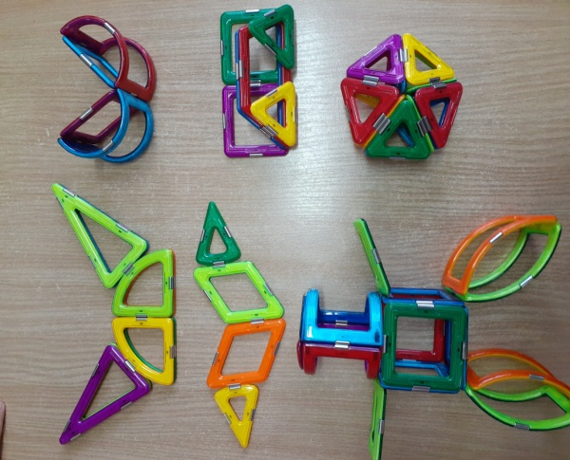
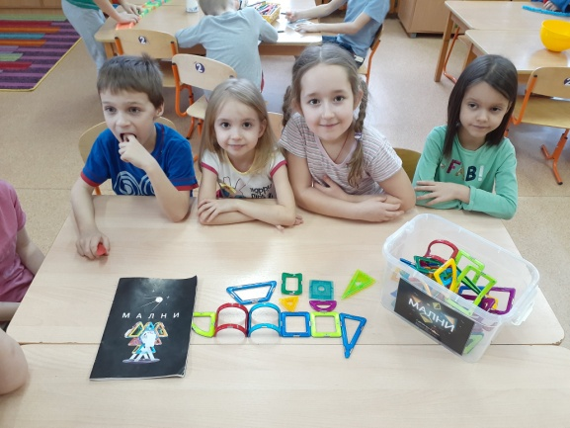
Магнитный конструктор «Мални»

Slide 17
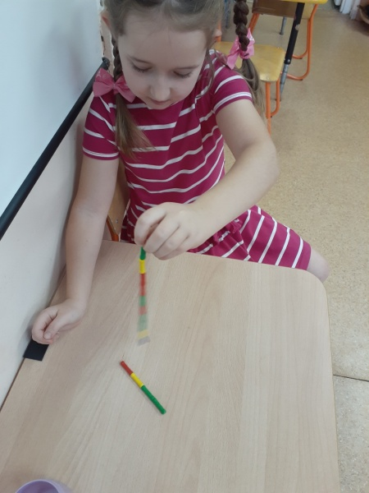
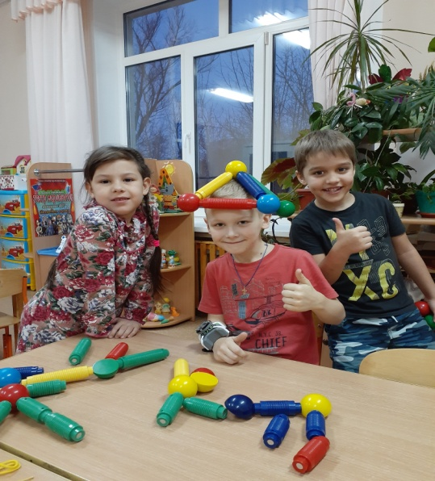
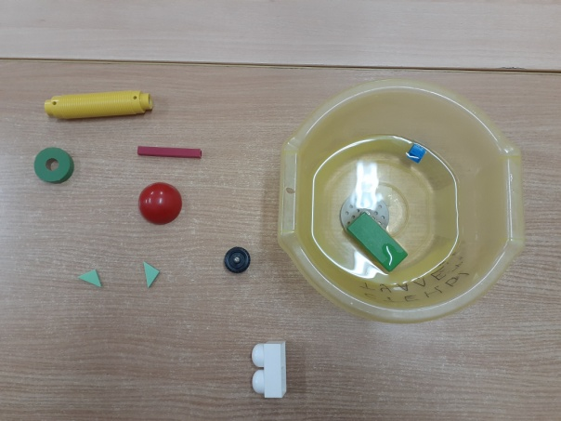
Опыты из магнитного конструктора

Slide 18
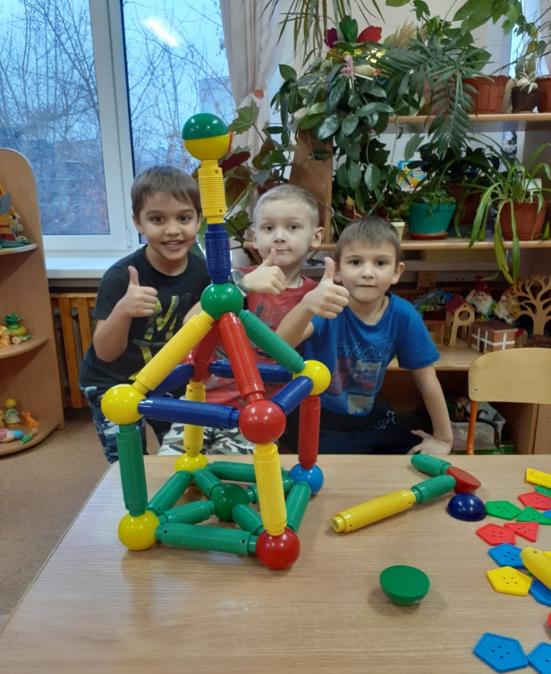
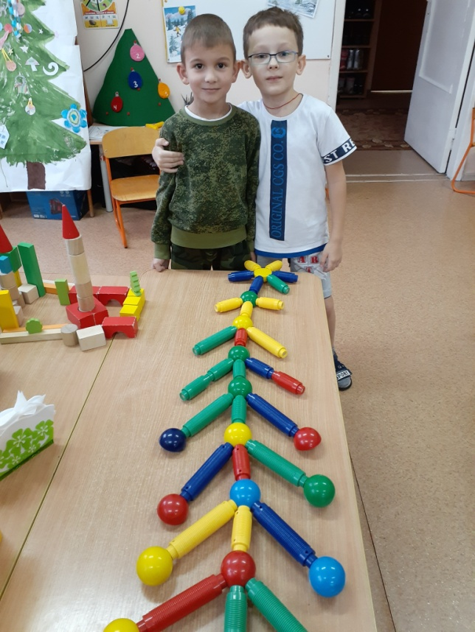
Магнитная ёлка

Slide 19
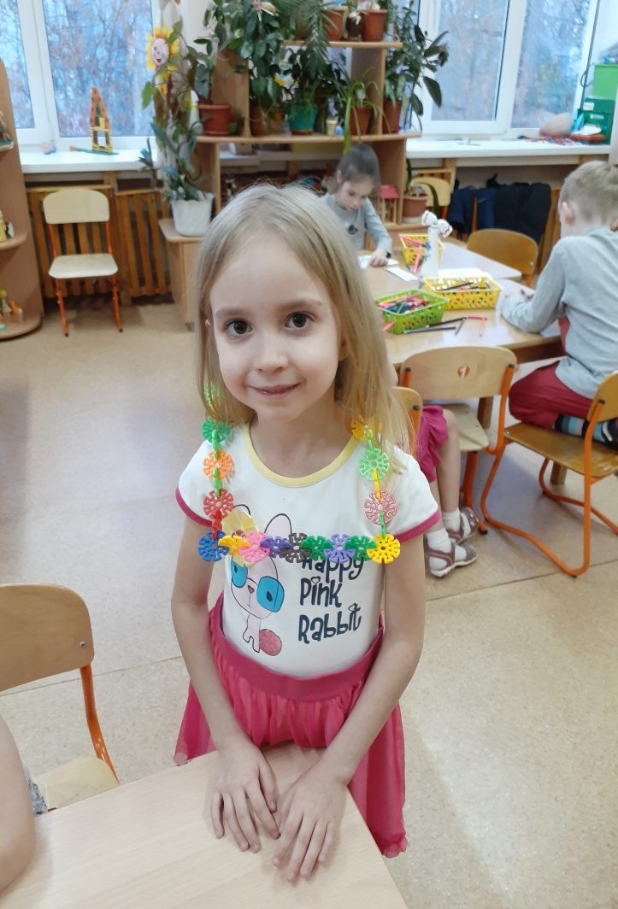
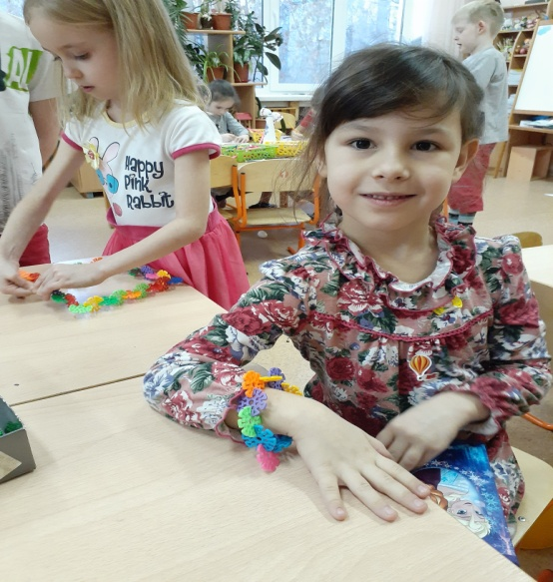
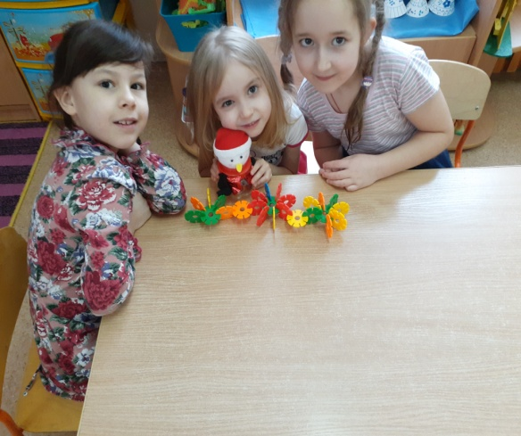
Из конструктора«Цветочки «делали украшения

Slide 20
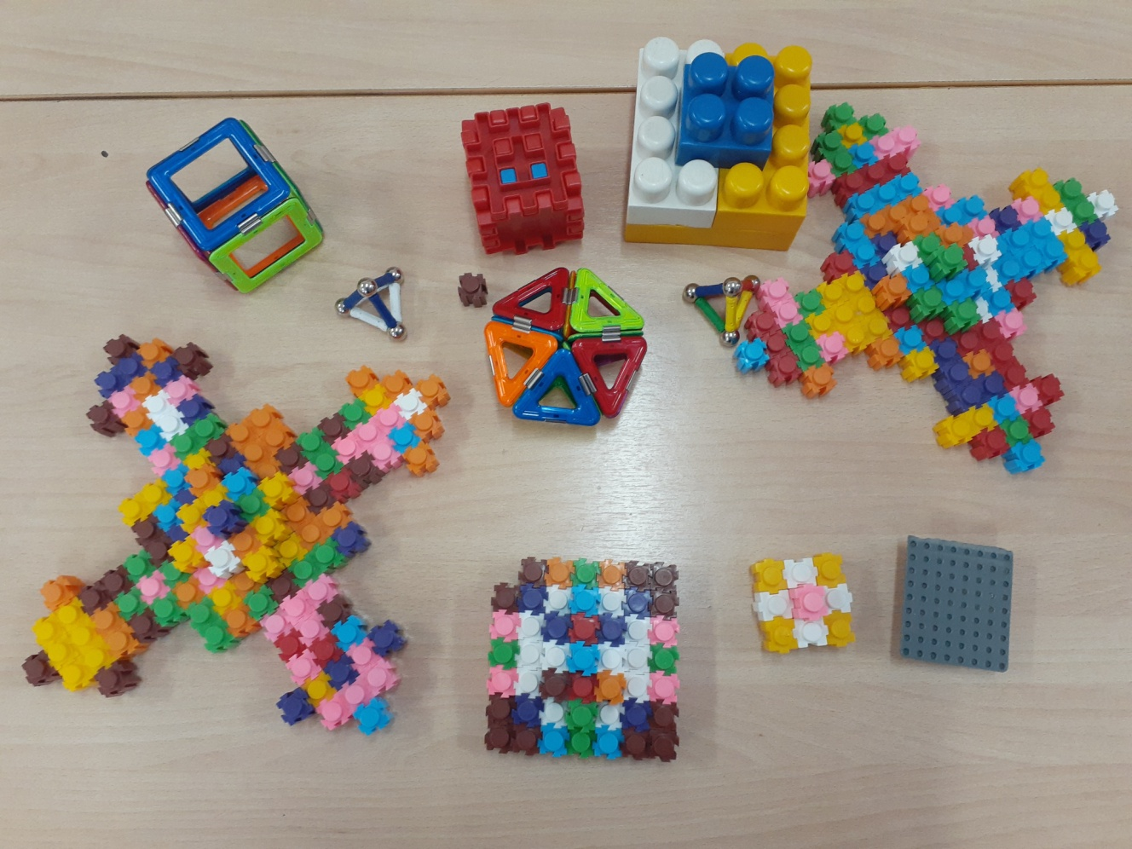
Конструктор «Веселая стройка» Делали разные Блейды большие и маленькие

Slide 21
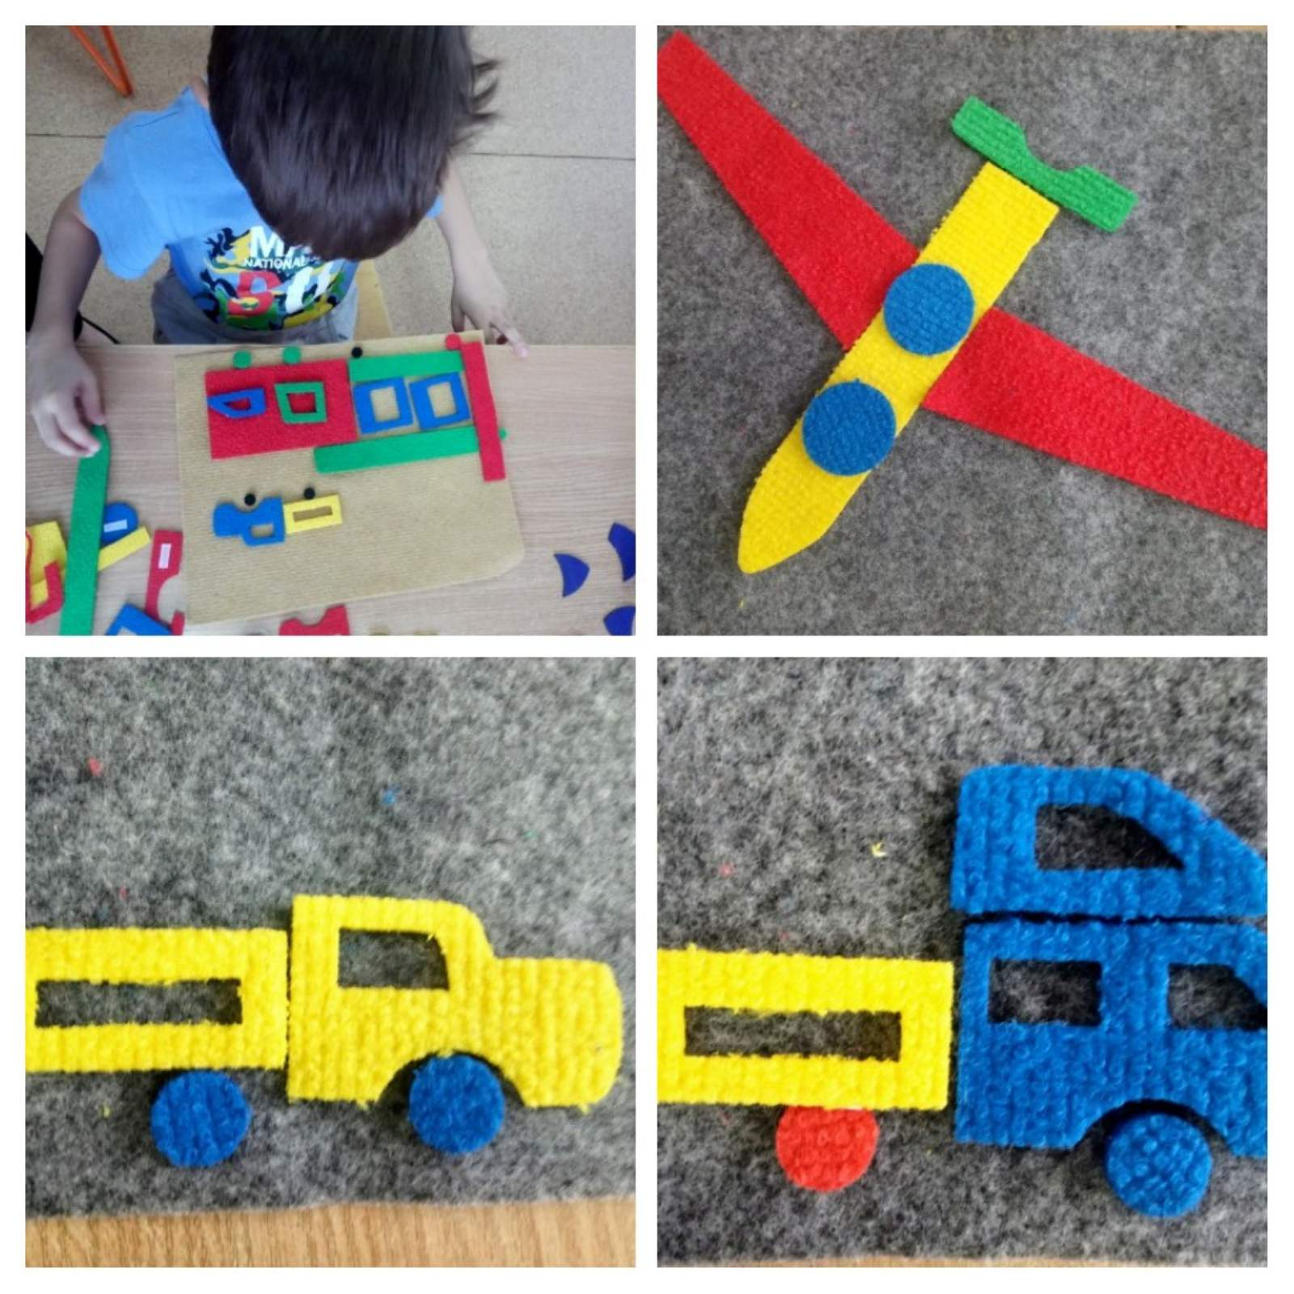
Конструктор из фетра «Транспорт»

Slide 22
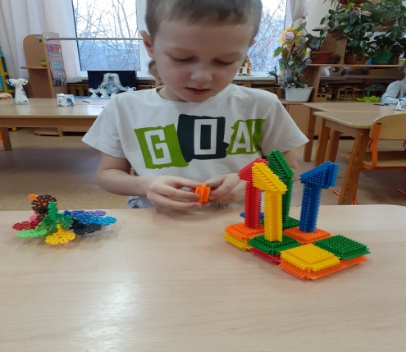
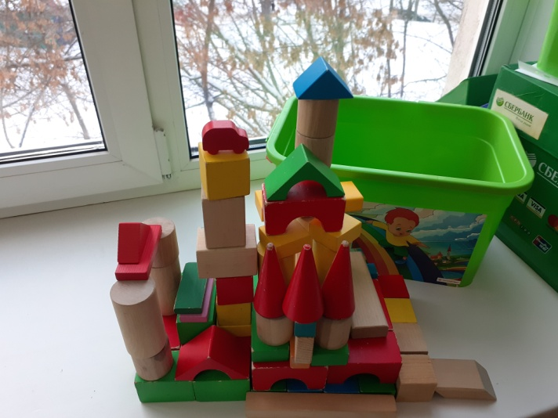
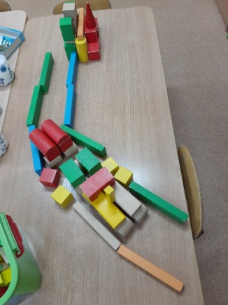
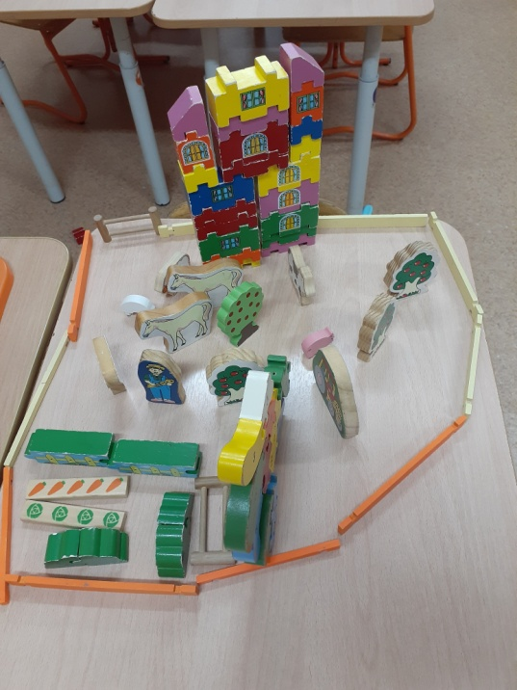
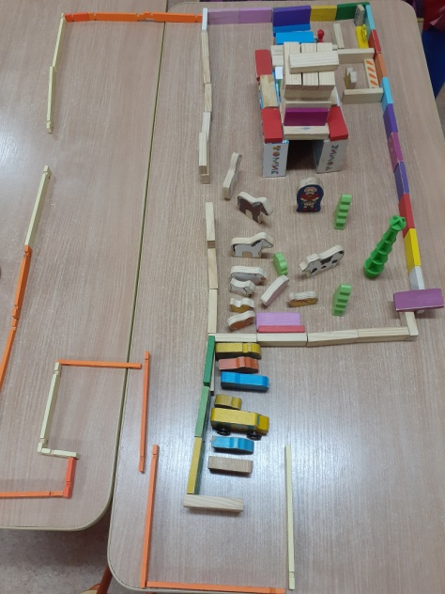
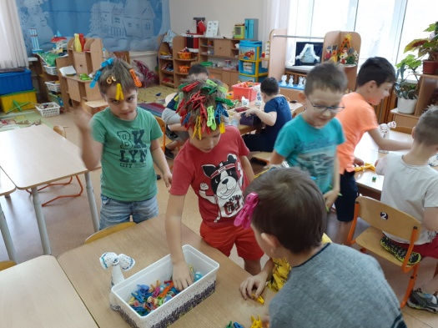
Самостоятельная деятельность в режимных моментах

Slide 23
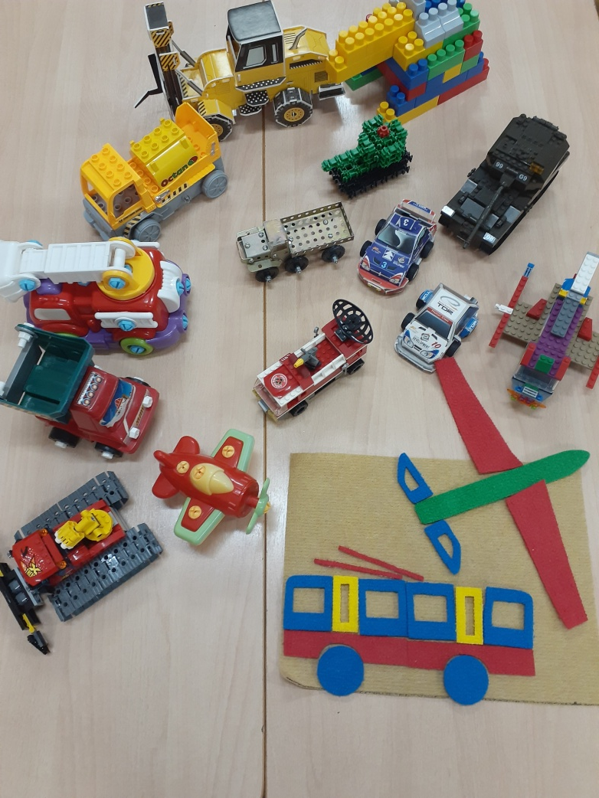
Из разных конструкторов
строили различный транспорт

Slide 24

Сюжетно ролевая игра «Наш микрорайон»

Slide 25


Выставка детских работ

Slide 26






Создавали постройки совместно с родителями дома

Slide 27



Выставку посетили воспитанники других групп
Продемонстрировали как из разных конструкторов функционируют Блейды

Slide 28


Мастер-класс для педагогов детского сада

Slide 29
Анализ и оценка результата проекта
Дети узнали о том, как видеть конструкцию и анализировать ее основные части, их функциональные назначения, определять, какие детали больше всего подходят для постройки, как их целесообразно скомбинировать.
Дети расширили представления о планировании процесса возведения постройки, преобразовывания готовой конструкции через изменения или дополнения определенных элементов.
Дети закрепили навыки коллективной работы: умение договариваться с помощью жестов, распределять обязанности, работать в соответствии с общим замыслом.
Привлекли родителей к участию в совместных мероприятиях: в конкурсе на лучшую совместную постройку «Строить из конструктора вместе веселей»
Детско-родительские отношения развиваются.
Гипотеза подтвердилась – для того, чтобы создать игрушку, необходимы разные виды конструкторов, нужное количество деталей, схемы.
После проведения проекта, достигли ожидаемого результата – были созданы игрушки-Блейды из конструктора, которые могли крутиться, как волчки.

Slide 30
Спасибо за внимание!

